Slide 1
Tema 2 Redes conmutadas
Estefanía Cortés Ancos
D.I.E.S.I.A
E.T.S. I. La Rábida. Universidad de Huelva

Slide 2
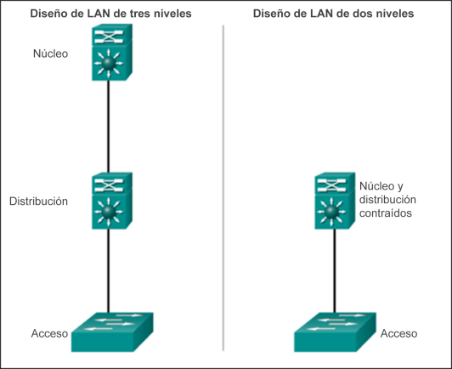
Redes convergentes Jerarquía en las redes conmutadas sin fronteras
Las pautas de diseño de las redes conmutadas sin fronteras se basan en los siguientes principios:
Jerárquico
Modularidad
Capacidad de recuperación
Flexibilidad
Notes:
4.1 – Diseño de una red LAN
4.1.1 – Redes convergentes
4.1.1.4 – Jerarquía en las redes conmutadas sin fronteras

Slide 3
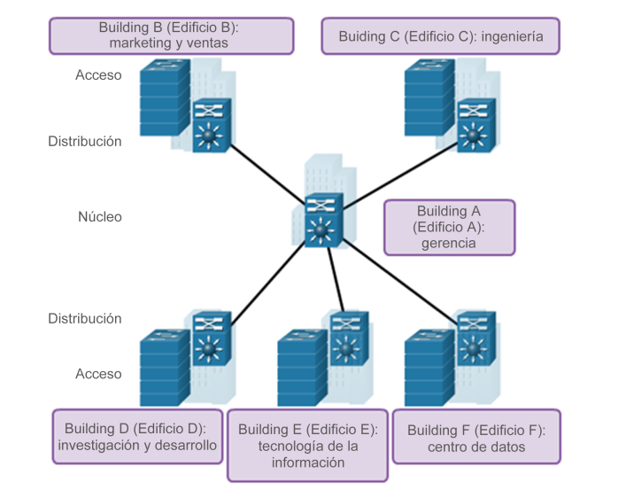
Redes convergentes Capas de acceso, distribución y principal
Notes:
4.1 – Diseño de una red LAN
4.1.1 – Redes convergentes
4.1.1.5 – Capas de acceso, distribución y principal

Slide 4
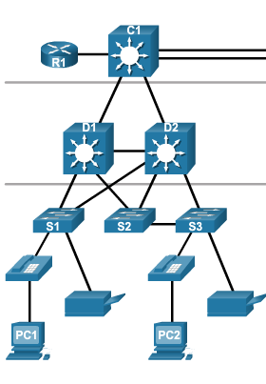
Redes conmutadas Función de las redes conmutadas
Las tecnologías de conmutación (switching) son fundamentales para el diseño de una red.
Permite que el tráfico se envíe de forma rápida.
Una red LAN conmutada:
Permite más flexibilidad
Permite mayor administración del tráfico
Admite calidad de servicio, seguridad adicional, redes inalámbricas, telefonía IP y servicios de movilidad
Notes:
4.1 – Diseño de una red LAN
4.1.2 – Redes conmutadas
4.1.2.1 – Función de las redes conmutadas

Slide 5
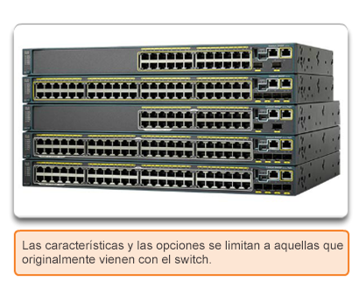
Redes conmutadas Factores de forma
Switches de
configuración
fija
Notes:
4.1 – Diseño de una red LAN
4.1.2 – Redes conmutadas
4.1.2.2 – Factores de forma

Slide 6
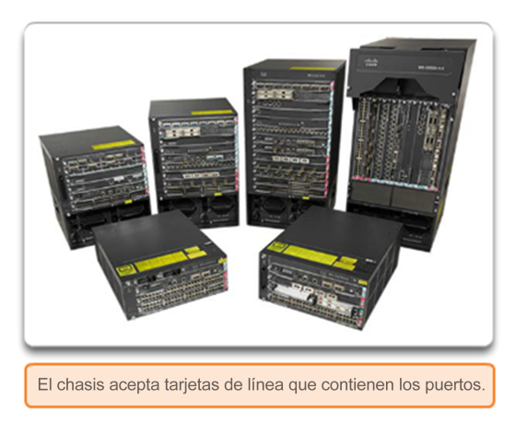
Redes conmutadas Factores de forma
Modular
Plataforma
Notes:
4.1 – Diseño de una red LAN
4.1.2 – Redes conmutadas
4.1.2.2 – Factores de forma

Slide 7
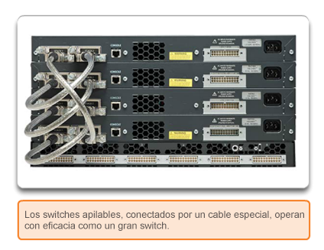
Redes conmutadas Factores de forma
Switches de
configuración
apilable
Notes:
4.1 – Diseño de una red LAN
4.1.2 – Redes conmutadas
4.1.2.2 – Factores de forma

Slide 8
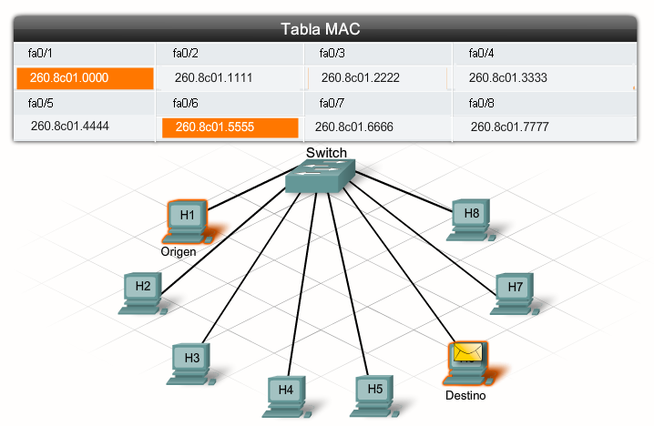
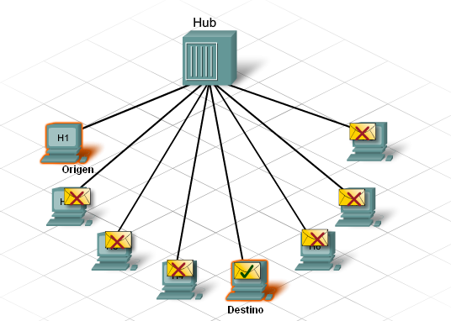
Reenvío de tramas Switching como un concepto general en redes y telecomunicaciones
Los switches LAN mantienen una tabla que usan para determinar cómo reenviar el tráfico.
Los switches LAN reenvían tramas Ethernet según la dirección MAC de destino de las tramas.
Notes:
4.2 – El entorno conmutado
4.2.1 – Reenvío de tramas
4.2.1.1 – Switching como un concepto general en redes y telecomunicaciones

Slide 9
Reenvío de tramas Completar en forma dinámica la tabla de direcciones MAC de un switch
Para transmitir una trama, el switch primero debe averiguar qué dispositivos hay en cada puerto.
A medida que el switch detecta la relación entre puertos y dispositivos, crea una tabla denominada "tabla de direcciones MAC" o "tabla de memoria de contenido direccionable" (CAM).
CAM es un tipo de memoria especial que se usa en las aplicaciones de búsqueda de alta velocidad.
La información en la tabla de direcciones MAC se utiliza para enviar tramas.
Cuando un switch recibe una trama entrante con una dirección MAC que no figura en la tabla CAM, satura todos los puertos con la trama, excepto el puerto que la recibió.
Notes:
4.2 – El entorno conmutado
4.2.1 – Reenvío de tramas
4.2.1.2 – Completar en forma dinámica la tabla de direcciones MAC de un switch

Slide 10
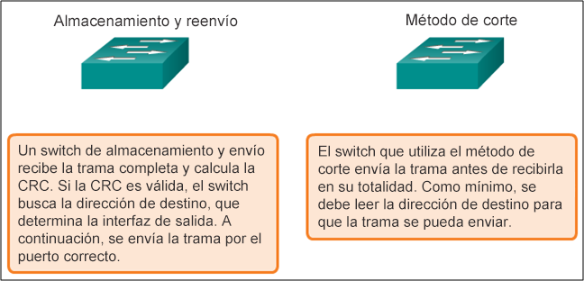
Reenvío de tramas Métodos de reenvío de un switch
Notes:
4.2 – El entorno conmutado
4.2.1 – Reenvío de tramas
4.2.1.3 – Métodos de reenvío de un switch

Slide 11
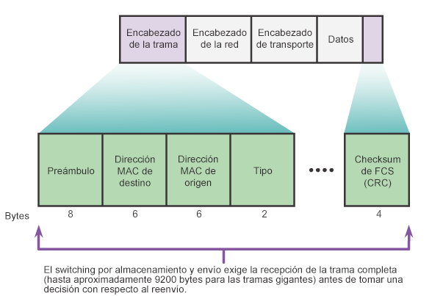
Reenvío de tramas Switching de almacenamiento y reenvío
Permite que el switch haga lo siguiente:
Verificar si hay errores (mediante la verificación de FCS)
Realizar el almacenamiento en búfer automático
Proceso de reenvío más lento
Notes:
4.2 – El entorno conmutado
4.2.1 – Reenvío de tramas
4.2.1.4 – Switching de almacenamiento y reenvío

Slide 12
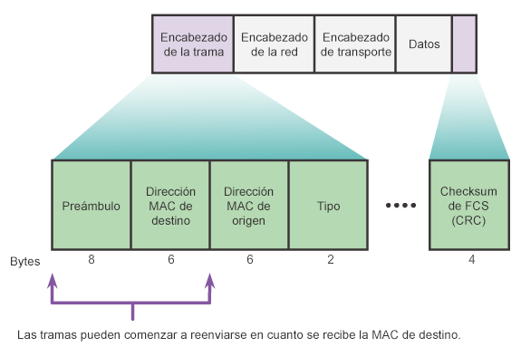
Reenvío de tramas Switching por método de corte
Permite que el switch comience a reenviar en 10 microsegundos aproximadamente.
No es necesaria la verificación de FCS.
No hay almacenamiento en búfer automático.
Notes:
4.2 – El entorno conmutado
4.2.1 – Reenvío de tramas
4.2.1.5 – Switching por método de corte

Slide 13
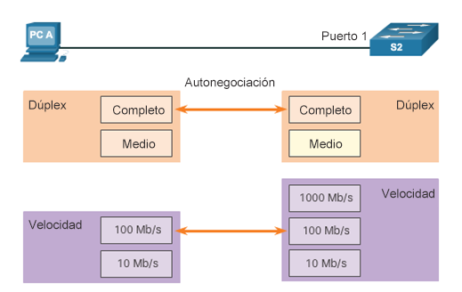
Dominios de switching Dominios de colisiones
Dominio de colisiones: es el segmento donde los dispositivos compiten para comunicarse.
Puerto de switch Ethernet:
El funcionamiento en dúplex completo elimina las colisiones.
De manera predeterminada, se autonegociará el dúplex completo cuando el dispositivo adyacente también pueda funcionar en dúplex completo.
Notes:
4.2 – El entorno conmutado
4.2.2 – Dominios de switching
4.2.2.1 – Dominios de colisiones

Slide 14
Dominios de switching Dominios de difusión
Un dominio de difusión es la distancia de la red a la que se puede escuchar una trama de difusión.
Los switches reenvían tramas de difusión a todos los puertos; por lo tanto, no dividen los dominios de difusión.
Todos los puertos de un switch (con su configuración predeterminada) pertenecen al mismo dominio de difusión.
Si hay dos o más switches conectados, las difusiones se reenvían a todos los puertos de todos los switches (excepto al puerto que recibió originalmente la difusión).
Notes:
4.2 – El entorno conmutado
4.2.2 – Dominios de switching
4.2.2.2 – Dominios de difusión

Slide 15
Dominios de switching Alivio de la congestión en la red
Los switches ayudan a aliviar la congestión en la red de las siguientes maneras:
Facilitan la segmentación de una red LAN en dominios de colisiones independientes.
Brindan una comunicación en dúplex completo (Full duplex) entre los dispositivos.
Aprovechan su alta densidad de puertos.
Almacenan en búfer tramas grandes.
Emplean puertos de alta velocidad.
Aprovechan su proceso rápido de switching interno.
Tienen un bajo costo por puerto.
Notes:
4.2 – El entorno conmutado
4.2.2 – Dominios de switching
4.2.2.3 – Alivio de la congestión en la red

Slide 16
Configurar un switch con parámetros iniciales Secuencia de arranque de un switch
Prueba de autodiagnóstico al encender (POST).
Se ejecuta el software del cargador de arranque.
El cargador de arranque lleva a cabo la inicialización de la CPU de bajo nivel.
El cargador de arranque inicializa el sistema de archivos flash.
El cargador de arranque ubica y carga en la memoria una imagen del software del sistema operativo IOS predeterminado y le cede el control del switch al IOS.
Notes:
5.1 – Configuración básica de un switch
5.1.1 – Configurar un switch con parámetros iniciales
5.1.1.1 Secuencia de arranque de un switch

Slide 17
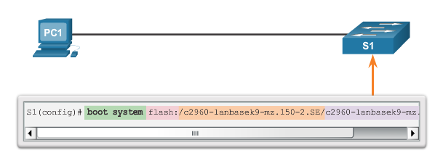
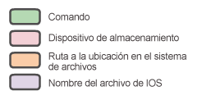
Configurar un switch con parámetros iniciales Secuencia de arranque de un switch
Para encontrar una imagen del Cisco IOS adecuada, el switch realiza los siguientes pasos:
Paso 1. Intenta arrancar automáticamente con la información de la variable de entorno BOOT.
Paso 2. Si esta variable no está establecida, el switch realiza una búsqueda integral en todo el sistema de archivos flash. Si puede, el switch carga y ejecuta el primer archivo ejecutable.
Paso 3. A continuación, el sistema operativo IOS inicializa las interfaces mediante los comandos de Cisco IOS que se encuentran en el archivo de configuración y en la configuración de arranque, almacenados en la memoria NVRAM.
Nota: El comando boot system se puede utilizar para establecer la variable de entorno BOOT. Use el comando show boot para ver la configuración actual del archivo de arranque de IOS.
Notes:
5.1 – Configuración básica de un switch
5.1.1 – Configurar un switch con parámetros iniciales
5.1.1.1 Secuencia de arranque de un switch (continuación)

Slide 18
Configurar un switch con parámetros iniciales Recuperación tras un bloqueo del sistema
El cargador de arranque también se puede utilizar para administrar el switch si el IOS no se puede cargar.
Se puede acceder al cargador de arranque mediante una conexión de consola con los siguientes pasos:
Conectar un PC al puerto de consola del switch con un cable de consola. Desconecte el cable de alimentación del switch.
Volver a conectar el cable de alimentación al switch y mantener presionado el botón Mode (Modo).
El LED del sistema emite brevemente una luz color ámbar y después verde sólido. Soltar el botón Mode.
Aparece la petición switch: del cargador de arranque en el software de emulación de terminales en la PC.
Notes:
5.1 – Configuración básica de un switch
5.1.1 – Configurar un switch con parámetros iniciales
5.1.1.2 – Recuperación tras un bloqueo del sistema

Slide 19
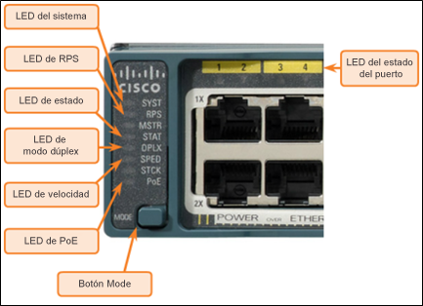
Configurar un switch con parámetros iniciales Indicadores LED de un switch
Cada puerto en los switches Cisco Catalyst tiene indicadores luminosos LED de estado.
Estos LED reflejan la actividad de los puertos de manera predeterminada, pero también pueden proporcionar otra información sobre el switch mediante el botón Mode.
Los siguientes modos están disponibles en los switches Cisco Catalyst 2960:
LED del sistema
LED del sistema de alimentación redundante (RPS)
LED de estado del puerto
LED de modo dúplex del puerto
LED de velocidad del puerto
LED de modo de alimentación por Ethernet
Notes:
5.1 – Configuración básica de un switch
5.1.1 – Configurar un switch con parámetros iniciales
5.1.1.3 – Indicadores LED de un switch

Slide 20
Configurar un switch con parámetros iniciales Preparación para la administración básica de un switch
Para administrar un switch Cisco en forma remota, se debe configurar para que acceda a la red.
Para conectar un PC al puerto de consola de un switch para su configuración, se utiliza un cable de consola.
La información de IP (dirección, máscara de subred, gateway) se debe asignar a una interfaz virtual del switch (SVI).
Si el switch se administra desde una red remota, también se debe configurar un gateway predeterminado.
Una vez hecho esto, el switch permite la administración remota pero no enruta paquetes de capa 3.
Notes:
5.1 – Configuración básica de un switch
5.1.1 – Configurar un switch con parámetros iniciales
5.1.1.4 – Preparación para la administración básica de un switch

Slide 21
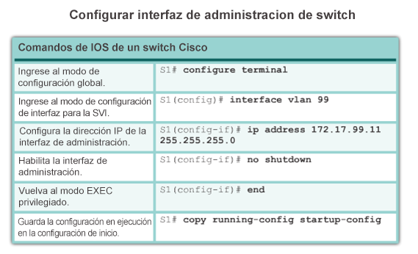
Configurar un switch con parámetros iniciales Configurar el acceso a la administración de un switch
Notes:
5.1 – Configuración básica de un switch
5.1.1 – Configurar un switch con parámetros iniciales
5.1.1.5 – Configurar el acceso a la administración básica de un switch con IPv4

Slide 22
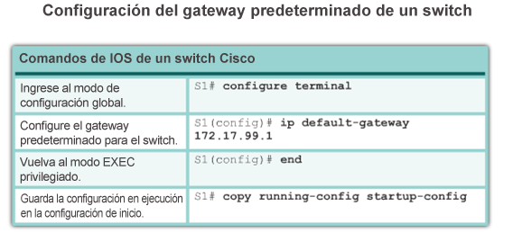
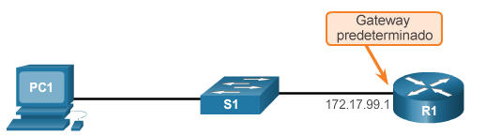
Configurar un switch con parámetros iniciales Configurar el acceso a la administración de un switch (continuación)
Notes:
5.1 – Configuración básica de un switch
5.1.1 – Configurar un switch con parámetros iniciales
5.1.1.5 – Configurar el acceso a la administración básica de un switch con IPv4 (continuación)

Slide 23

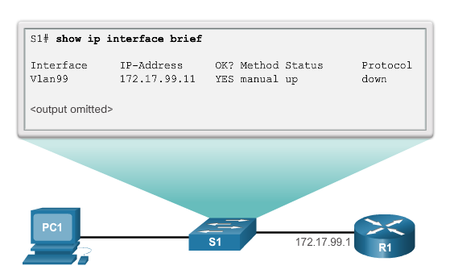
Configurar un switch con parámetros iniciales Configurar el acceso a la administración de un switch (continuación)
Notes:
5.1 – Configuración básica de un switch
5.1.1 – Configurar un switch con parámetros iniciales
5.1.1.5 – Configurar el acceso a la administración básica de un switch con IPv4 (continuación)

Slide 24
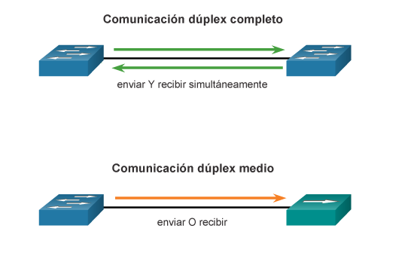
Configurar los puertos de un switch Comunicación en dúplex
Notes:
5.1 – Configuración básica de un switch
5.1.2 – Configurar los puertos de un switch
5.1.2.1 – Comunicación en dúplex

Slide 25
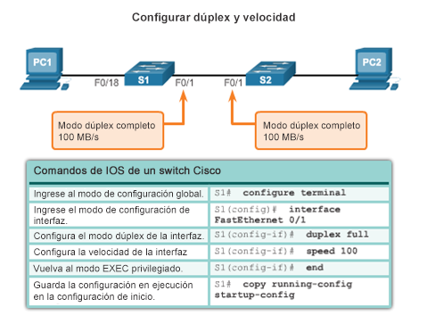
Configurar los puertos de un switch Configurar los puertos de un switch en la capa física
Notes:
5.1 – Configuración básica de un switch
5.1.2 – Configurar los puertos de un switch
5.1.2.2 – Configurar los puertos de un switch en la capa física

Slide 26
Configurar los puertos de un switch Auto-MDIX
Antes se requerían determinados tipos de cable (cruzados o directos) para conectar dispositivos.
La característica de interfaz cruzada automática dependiente del medio (auto-MDIX) elimina este problema.
Cuando se habilita auto-MDIX, la interfaz detecta automáticamente la conexión y la configura como corresponde.
Cuando se usa auto-MDIX en una interfaz, la velocidad y el modo dúplex de la interfaz se deben establecer en automático.
Notes:
5.1 – Configuración básica de un switch
5.1.2 – Configurar los puertos de un switch
5.1.2.3 – Auto-MDIX

Slide 27

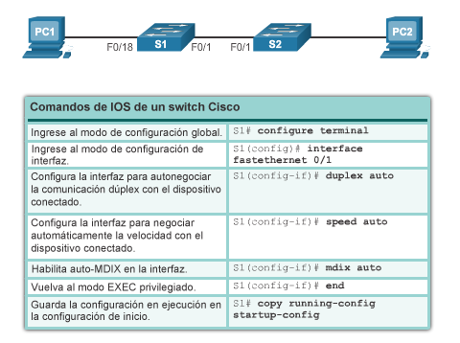
Configurar los puertos de un switch Auto-MDIX (continuación)
Notes:
5.1 – Configuración básica de un switch
5.1.2 – Configurar los puertos de un switch
5.1.2.3 – Auto-MDIX

Slide 28

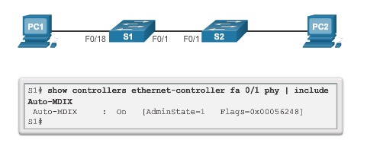
Configurar los puertos de un switch Auto-MDIX (continuación)
Notes:
5.1 – Configuración básica de un switch
5.1.2 – Configurar los puertos de un switch
5.1.2.3 – Auto-MDIX

Slide 29
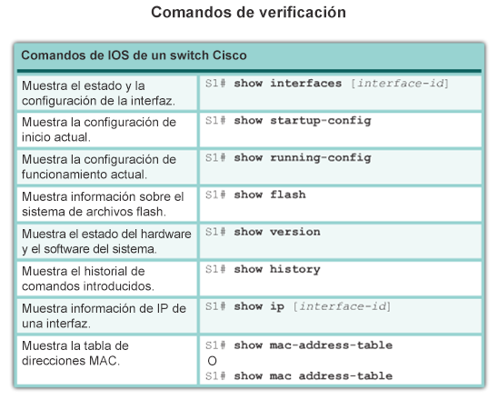
Configurar los puertos de un switch Verificar la configuración de los puertos de un switch
Notes:
5.1 – Configuración básica de un switch
5.1.2 – Configurar los puertos de un switch
5.1.2.4 – Verificar la configuración de los puertos de un switch

Slide 30
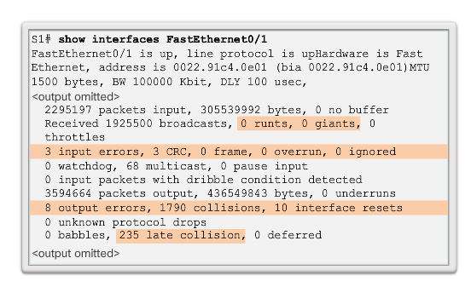
Configurar los puertos de un switch Problema en la capa de acceso a la red
Notes:
5.1 – Configuración básica de un switch
5.1.2 – Configurar los puertos de un switch
5.1.2.5 – Problema en la capa de acceso a la red

Slide 31
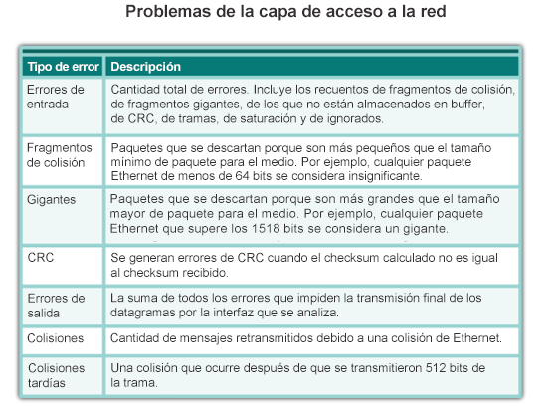
Configurar los puertos de un switch Problema en la capa de acceso a la red (continuación)
Notes:
5.1 – Configuración básica de un switch
5.1.2 – Configurar los puertos de un switch
5.1.2.5 – Problema en la capa de acceso a la red

Slide 32
Acceso remoto seguro Funcionamiento de SSH
Shell seguro (SSH) es un protocolo que proporciona una conexión segura (cifrada) a un dispositivo remoto basada en la línea de comandos.
SSH debería reemplazar a Telnet para las conexiones de administración, debido a sus sólidas características de cifrado.
SSH utiliza el puerto TCP 22 de manera predeterminada.
Telnet utiliza el puerto TCP 23.
Para habilitar SSH en switches Catalyst 2960, se requiere una versión del software de IOS que incluya características y capacidades criptográficas (cifradas).
Notes:
5.2 – Seguridad de switches: administración e implementación
5.2.1 – Acceso remoto seguro
5.2.1.1 – Funcionamiento de SSH

Slide 33
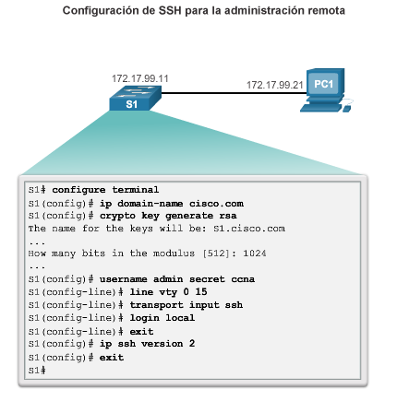
Acceso remoto seguro Configuración de SSH
Verificar la compatibilidad con SHH: show ip ssh.
Configurar el dominio IP. En el ejemplo: cisco.com
Generar pares de claves RSA
Configurar la autenticación de usuario. En el ejemplo, usuario: admin y clave: ccna
Configurar las 16 líneas vty
Habilitar la versión 2 de SSH.
Notes:
5.2 – Seguridad de switches: administración e implementación
5.2.1 – Acceso remoto seguro
5.2.1.2 – Configuración de SSH

Slide 34
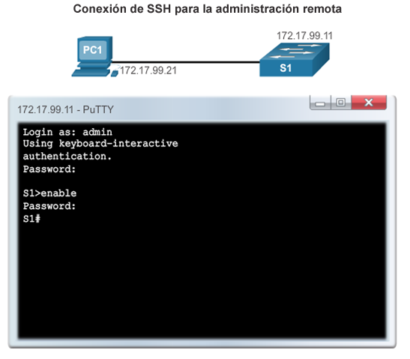
Acceso remoto seguro Verificación de SSH
Desde el PC1:
ssh –l admin 172.17.99.11
Notes:
5.2 – Seguridad de switches: administración e implementación
5.2.1 – Acceso remoto seguro
5.2.1.3 – Verificación de SSH

Slide 35
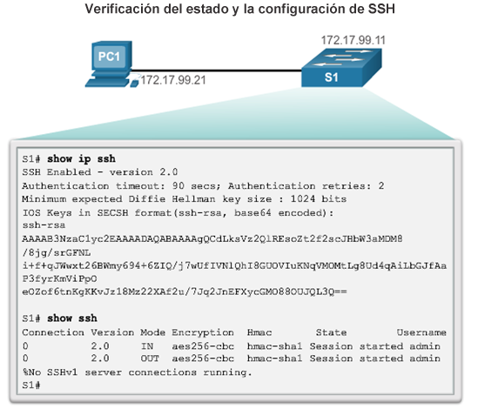
Acceso remoto seguro Verificación de SSH (continuación)
Notes:
5.2 – Seguridad de switches: administración e implementación
5.2.1 – Acceso remoto seguro
5.2.1.3 – Verificación de SSH

Slide 36
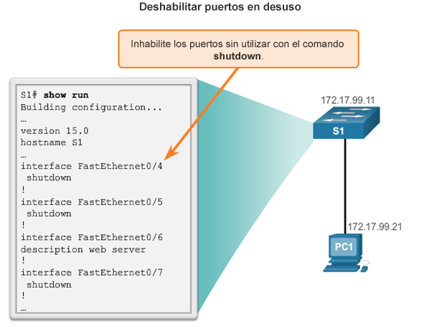
Seguridad de los puertos de un switch Seguridad de los puertos sin utilizar
Notes:
5.2 – Seguridad de switches: administración e implementación
5.2.1 – Seguridad de los puertos de un switch
5.2.2.1 – Seguridad de los puertos sin utilizar

Slide 37
Seguridad de los puertos de un switch Seguridad de puertos: Funcionamiento
Se permite el acceso a las direcciones MAC de los dispositivos legítimos, mientras que otras direcciones MAC se rechazan.
Cualquier intento adicional de conexión por parte de direcciones MAC desconocidas generará una violación de seguridad.
Las direcciones MAC seguras se pueden configurar de varias maneras:
Direcciones MAC seguras estáticas: se configuran manualmente y se agregan a la configuración en ejecución (running-config)
switchport port-security mac-address dirección-mac
Direcciones MAC seguras dinámicas: se obtienen en forma dinámica y se eliminan al reiniciarse el switch
switchport port-security
Direcciones MAC seguras persistentes: se obtienen en forma dinámica y se agregan a la configuración en ejecución (running-config)
switchport port-security mac-address sticky
Notes:
5.2 – Seguridad de switches: administración e implementación
5.2.2 – Seguridad de los puertos de un switch
5.2.2.2 – Seguridad de puertos: Funcionamiento

Slide 38
Seguridad de los puertos de un switch Seguridad de puertos: Modos de violación de seguridad
IOS considera que hay una violación de seguridad cuando:
Se agregó la cantidad máxima de direcciones MAC seguras a la tabla CAM para esa interfaz, y una estación cuya dirección MAC no figura en la tabla de direcciones intenta acceder a la interfaz.
Cuando se detecta una violación, hay tres acciones posibles que se pueden realizar: Proteger, Restringir o Apagar
Comando del modo de configuración de interfaces:
Switchport port-security violation {protect|restrict|shutdown}
Notes:
5.2 – Seguridad de switches: administración e implementación
5.2.2 – Seguridad de los puertos de un switch
5.2.2.3 – Seguridad de puertos: Modos de violación de seguridad

Slide 39
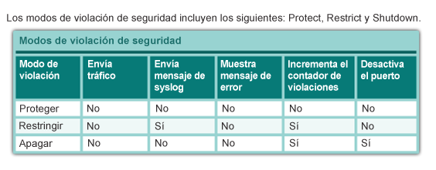
Seguridad de puertos: Modos de violación de seguridad
Protect: una vez que se alcanzó el máximo de direcciones MAC en un puerto, todo el tráfico de orígenes desconocidos (es decir, de direcciones MAC que no sean válidas para ese puerto) es descartado. No obstante, se continúa enviando el tráfico legal normalmente. No se notifica al administrador de esta situación.
Restrict: el mismo comportamiento que el caso anterior pero con la diferencia que se envía un aviso al administrador mediante SNMP, se registra el evento en el syslog y se incrementa el contador de violaciones.
Shutdown: en este caso el puerto se da de baja dejándolo en estado err-disabled (deshabilitado por error). Además se envía un aviso al administrador mediante SNMP, se registra el evento en el syslog y se incrementa el contador de violaciones.

Slide 40
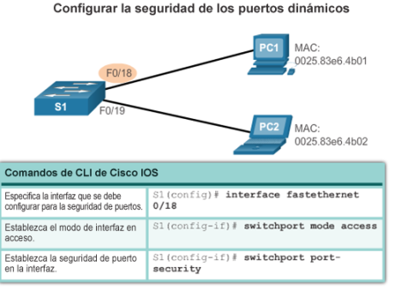
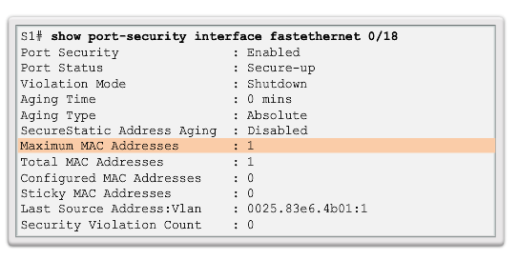
Seguridad de los puertos de un switch
Notes:
5.2 – Seguridad de switches: administración e implementación
5.2.2 – Seguridad de los puertos de un switch
5.2.2.4 – Seguridad de puertos: Configuración

Slide 41
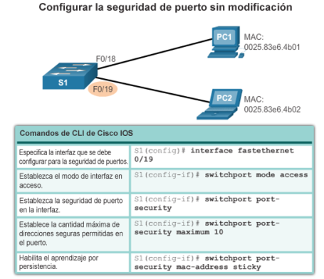
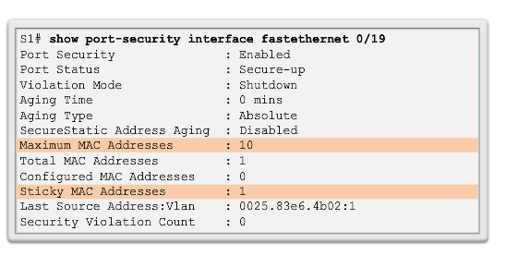

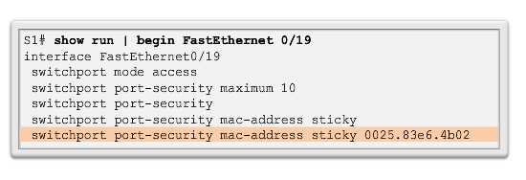
Seguridad de los puertos de un switch
Notes:
5.2 – Seguridad de switches: Administración e implementación
5.2.2 – Seguridad de los puertos de un switch
5.2.2.5 – Seguridad de puertos: Verificación

Slide 42
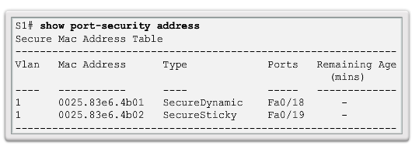
Seguridad de los puertos de un switch Seguridad de puertos: Verificar direcciones seguras
Notes:
5.2 – Seguridad de switches: Administración e implementación
5.2.2 – Seguridad de los puertos de un switch
5.2.2.5 – Seguridad de puertos: Verificación

Slide 43
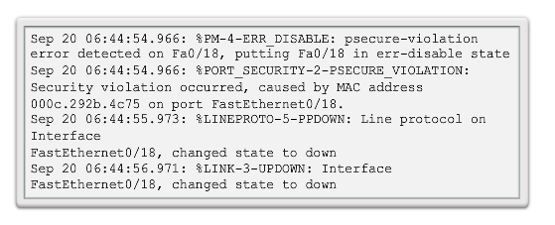
Seguridad de los puertos de un switch Puertos en estado deshabilitado por errores
Una violación de seguridad de puertos puede dejar a un switch en estado deshabilitado por errores.
Un puerto en estado deshabilitado por errores se apaga por completo.
El switch comunica estos eventos por medio de mensajes de consola.
Notes:
5.2 – Seguridad de switches: Administración e implementación
5.2.2 – Seguridad de los puertos de un switch
5.2.2.6 – Puertos en estado deshabilitado por errores

Slide 44

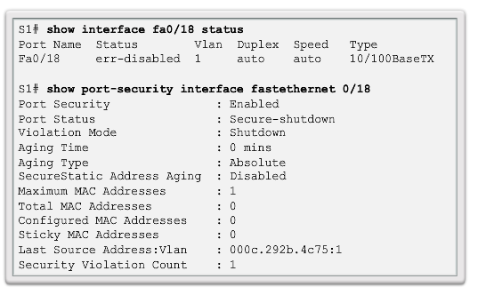
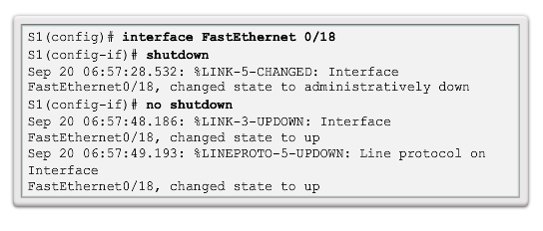

Seguridad de los puertos de un switch Puertos en estado deshabilitado por errores (continuación)
El comando show interface también indica si hay un puerto de switch en estado deshabilitado por errores.
Se debe emitir un comando de configuración de interfaces shutdown / no shutdown para volver a habilitar el puerto.
Notes:
5.2 – Seguridad de switches: Administración e implementación
5.2.2 – Seguridad de los puertos de un switch
5.2.2.6 – Puertos en estado deshabilitado por errores

Slide 45
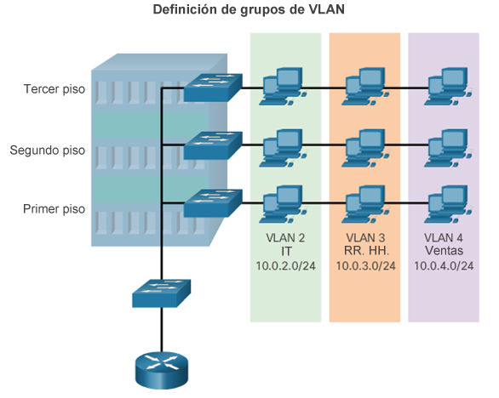
Descripción general de las redes VLAN Definiciones de una red VLAN
Notes:
6.1 – Segmentación de una red VLAN
6.1.1 – Descripción general de las redes VLAN
6.1.1.1 – Definiciones de una red VLAN

Slide 46
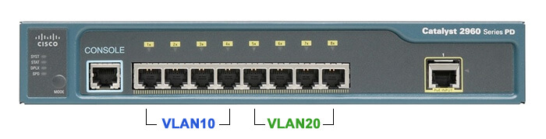

Slide 47
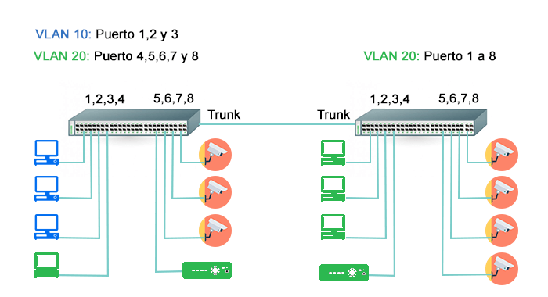

Slide 48
Descripción general de las redes VLAN Definiciones de una red VLAN (continuación)
Las redes VLAN permiten que el administrador segmente redes según factores como la función, el equipo del proyecto o la aplicación, sin tener en cuenta la ubicación física del usuario o del dispositivo.
Las VLAN habilitan la implementación de las políticas de acceso y de seguridad según grupos específicos de usuarios.
Una red VLAN es una partición lógica de una red de capa 2.
Se pueden crear varias particiones para que coexistan varias redes VLAN.
Cada VLAN es un dominio de difusión, que generalmente posee su propia red IP.
Las redes VLAN se aíslan mutuamente, y los paquetes pueden pasar entre ellas solamente mediante un router o switch multicapa.
La partición de la red de capa 2 se lleva a cabo dentro de un dispositivo de capa 2 (por lo general, un switch).
Los hosts que se agrupan dentro de una red VLAN desconocen la existencia de esta.
Notes:
6.1 – Segmentación de una red VLAN
6.1.1 – Descripción general de las redes VLAN
6.1.1.1 – Definiciones de una red VLAN (continuación)

Slide 49
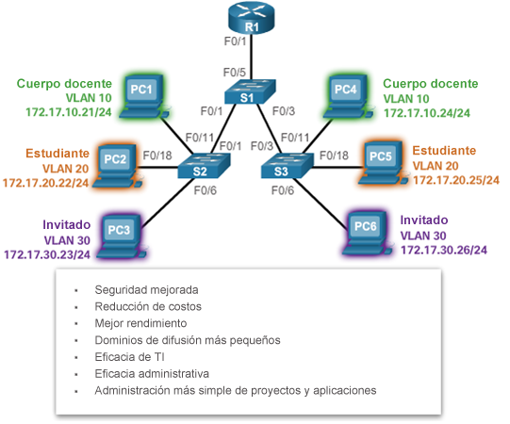
Descripción general de las redes VLAN Beneficios de las redes VLAN
Notes:
6.1 – Segmentación de una red VLAN
6.1.1 – Descripción general de las redes VLAN
6.1.1.2 – Beneficios de las redes VLAN

Slide 50
Descripción general de las redes VLAN Tipos de redes VLAN
Red VLAN predeterminada: VLAN 1 , todos los puertos de switch se convierten en parte de esta red VLAN hasta que se configure el switch
Red VLAN nativa: se utiliza para tráfico no etiquetado.
La red VLAN nativa es VLAN 1 de manera predeterminada.
Red VLAN de administración: se utiliza para acceder a las capacidades de administración
Red VLAN datos: tráfico generado por el usuario
Notes:
6.1 – Segmentación de una red VLAN
6.1.1 – Descripción general de las redes VLAN
6.1.1.3 – Tipos de redes VLAN

Slide 51
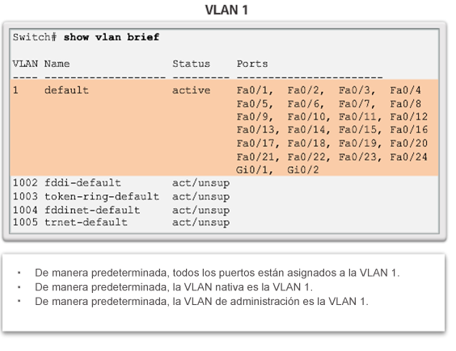
Descripción general de las redes VLAN
show vlan brief
Notes:
6.1 – Segmentación de una red VLAN
6.1.1 – Descripción general de las redes VLAN
6.1.1.3 – Tipos de redes VLAN (continuación)

Slide 52
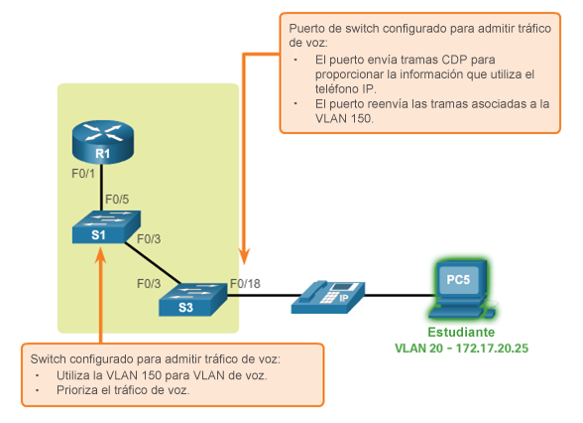
Descripción general de las redes VLAN Redes VLAN de voz
Notes:
6.1 – Segmentación de una red VLAN
6.1.1 – Descripción general de las redes VLAN
6.1.1.4 – Redes VLAN de voz

Slide 53
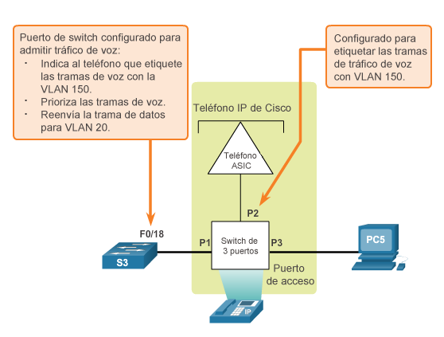
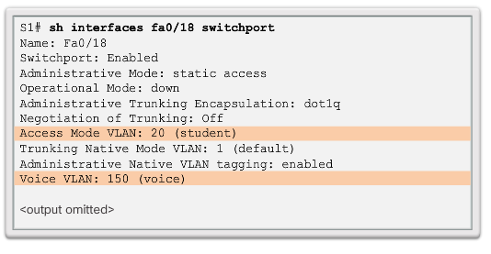
Redes VLAN en un entorno conmutado múltiple Etiquetado de redes VLAN de voz
Notes:
6.1 – Segmentación de una red VLAN
6.1.2 – Redes VLAN en un entorno conmutado múltiple
6.1.2.5 – Etiquetado de redes VLAN de voz

Slide 54
Asignación de redes VLAN: Asignación de un puerto a una VLAN de datos (20) y a la VLAN de voz (150)
S1# configure terminal
S1(config)# interface f0/18
S1(config-if)# switchport mode access
S1(config-if)# switchport access vlan 20
S1(config-if)# switchport voice vlan 150
S1(config-if)# mls qos trust cos
Notes:
6.2 – Segmentación de una red VLAN
6.2.1 – Asignación de redes VLAN
6.2.1.4 – Cambio de pertenencia de puertos de una red VLAN (continuación)

Slide 55
Descripción general de las redes VLAN Redes VLAN de voz (continuación)
El tráfico VoIP depende del factor tiempo y requiere:
Ancho de banda garantizado para asegurar la calidad de la voz.
Prioridad de la transmisión sobre otros tipos de tráfico de red.
Posibilidad de routing en áreas congestionadas de la red.
Demora inferior a 150 ms en toda la red.
La característica de la red VLAN de voz permite que los puertos de acceso envíen tráfico de voz IP desde un teléfono IP.
Notes:
6.1 – Segmentación de una red VLAN
6.1.1 – Descripción general de las redes VLAN
6.1.1.4 – Redes VLAN de voz (continuación)

Slide 56
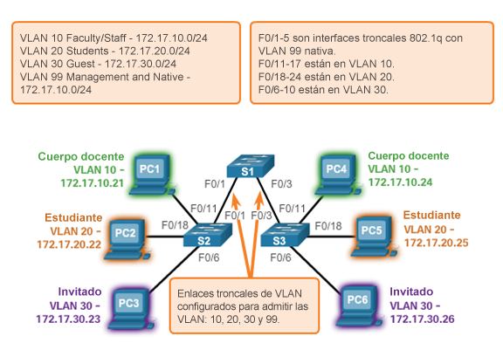
Redes VLAN en un entorno conmutado múltiple Enlaces troncales de VLAN
Los enlaces entre los switches S1 y S2, y entre S1 y S3, se configuraron para transmitir tráfico proveniente de las redes VLAN 10, 20, 30 y 99 a través de la red. Esta red no podría funcionar sin los enlaces troncales de VLAN.
Notes:
6.1 – Segmentación de una red VLAN
6.1.2 – Redes VLAN en un entorno conmutado múltiple
6.1.2.1 – Enlaces troncales de VLAN

Slide 57
Redes VLAN en un entorno conmutado múltiple Enlaces troncales de VLAN (continuación)
Un enlace troncal de VLAN es un enlace punto a punto que transporta datos de más de una red VLAN.
Generalmente, se establece entre switches para que los dispositivos de una misma red VLAN se puedan comunicar, incluso si están conectados físicamente a switches diferentes.
Un enlace troncal de VLAN no está asociado a ninguna red VLAN.
IEEE 802.1q, protocolo de enlace troncal VLAN.
Notes:
6.1 – Segmentación de una red VLAN
6.1.2 – Redes VLAN en un entorno conmutado múltiple
6.1.2.1 – Definiciones de una red VLAN (continuación)

Slide 58
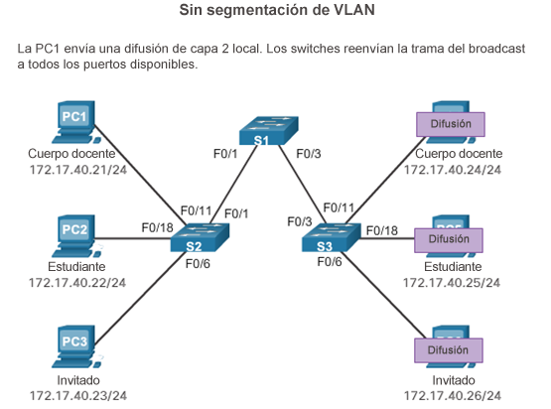
Redes VLAN en un entorno conmutado múltiple Control de dominios de difusión con redes VLAN
Notes:
6.1 – Segmentación de una red VLAN
6.1.2 – Redes VLAN en un entorno conmutado múltiple
6.1.2.2 – Control de dominios de difusión con redes VLAN

Slide 59

Redes VLAN en un entorno conmutado múltiple Control de dominios de difusión con redes VLAN
Notes:
6.1 – Segmentación de una red VLAN
6.1.2 – Redes VLAN en un entorno conmutado múltiple
6.1.2.2 – Control de dominios de difusión con redes VLAN (continuación)

Slide 60

Redes VLAN en un entorno conmutado múltiple Actividad: Predecir el comportamiento del switch
Situación 1: PC 1 envía una difusión.
Situación 2: PC 2 envía una difusión.
Situación 3: PC 3 envía una difusión.
Notes:
6.1 – Segmentación de una red VLAN
6.1.2 – Redes VLAN en un entorno conmutado múltiple
6.1.2.6 – Actividad: Predecir el comportamiento del switch

Slide 61
Redes VLAN en un entorno conmutado múltiple Etiquetado de tramas de Ethernet para la identificación de redes VLAN
El etiquetado de tramas es el proceso de agregar el encabezado de identificación de una red VLAN a la trama.
Se utiliza para transmitir correctamente las tramas de varias redes VLAN a través de un enlace troncal.
Los switches etiquetan las tramas para identificar la red VLAN a la que pertenecen.
Existen diferentes protocolos de etiquetado. IEEE 802.1q es uno muy popular.
El protocolo define la estructura del encabezado de etiquetado que se agrega a la trama.
Los switches agregan etiquetas de redes VLAN a las tramas antes de colocarlas en los enlaces troncales y quitan las etiquetas antes de reenviar las tramas a través de los puertos de enlace no troncal.
Una vez que están etiquetadas correctamente, las tramas pueden atravesar cualquier cantidad de switches mediante los enlaces troncales y aun así se pueden reenviar dentro de la red VLAN correcta en el destino.
Notes:
6.1 – Segmentación de una red VLAN
6.1.2 – Redes VLAN en un entorno conmutado múltiple
6.1.2.3 – Etiquetado de tramas de Ethernet para la identificación de redes VLAN

Slide 62

Redes VLAN en un entorno conmutado múltiple Etiquetado de tramas de Ethernet para la identificación de redes VLAN (continuación)
Notes:
6.1 – Segmentación de una red VLAN
6.1.2 – Redes VLAN en un entorno conmutado múltiple
6.1.2.3 – Etiquetado de tramas de Ethernet para la identificación de redes VLAN (continuación)

Slide 63
Redes VLAN en un entorno conmutado múltiple Redes VLAN nativas y etiquetado 802.1Q
El tráfico de control que se envía por la VLAN nativa no se debe etiquetar.
Las tramas recibidas sin etiquetar permanecen de ese modo y se colocan en la red VLAN nativa cuando son reenviadas por el switch.
Una trama sin etiquetar se descarta si no hay puertos asociados a la red VLAN nativa y si no hay otros enlaces troncales.
La red VLAN nativa es VLAN 1 de manera predeterminada.
Notes:
6.1 – Segmentación de una red VLAN
6.1.2 – Redes VLAN en un entorno conmutado múltiple
6.1.2.4 – Redes VLAN nativas y etiquetado 802.1Q

Slide 64
Asignación de redes VLAN Rangos de VLAN en switches Catalyst
Los switches de Catalyst series 2960 y 3560 admiten más de 4000 redes VLAN.
Las redes VLAN se dividen en dos categorías:
Redes VLAN de rango normal
Números de red VLAN de 1 a 1005.
Las configuraciones se almacenan en el archivo vlan.dat (en la memoria flash).
Las ID de 1002 a 1005 se reservan para las redes VLAN de Token Ring e Interfaz de datos distribuidos por fibra óptica (FDDI), se crean automáticamente y no se pueden eliminar.
Redes VLAN de rango extendido
Números de red VLAN de 1006 a 4096.
Las configuraciones se almacenan en la configuración en ejecución (NVRAM).
El Protocolo de enlaces troncales de VLAN (VLAN Trunking Protocol, VTP) no detecta redes VLAN extendidas.
Notes:
6.2 – Segmentación de una red VLAN
6.2.1 – Asignación de redes VLAN
6.2.1.1 – Rangos de VLAN en switches Catalyst

Slide 65

Asignación de redes VLAN Rangos de VLAN en switches Catalyst (continuación)
Redes VLAN de rango normal
Notes:
6.2 – Segmentación de una red VLAN
6.2.1 – Asignación de redes VLAN
6.2.1.1 – Rangos de VLAN en switches Catalyst

Slide 66


Asignación de redes VLAN Creación de una red VLAN
Notes:
6.2 – Segmentación de una red VLAN
6.2.1 – Asignación de redes VLAN
6.2.1.2 – Creación de una red VLAN

Slide 67


Asignación de redes VLAN Asignación de puertos a redes VLAN
Notes:
6.2 – Segmentación de una red VLAN
6.2.1 – Asignación de redes VLAN
6.2.1.3 – Asignación de puertos a redes VLAN

Slide 68



Asignación de redes VLAN Cambio de pertenencia de puertos de una red VLAN
Eliminación de la asignación de VLAN
La interfaz F0/18 antes estaba asignada a la red VLAN 20 que todavía estaba activa, F0/18 se restableció a VLAN1
Notes:
6.2 – Segmentación de una red VLAN
6.2.1 – Asignación de redes VLAN
6.2.1.4 – Cambio de pertenencia de puertos de una red VLAN

Slide 69

Asignación de redes VLAN Eliminación de redes VLAN
Se puede eliminar el archivo vlan.dat en su totalidad con el comando delete flash:vlan.dat del modo EXEC con privilegiado.
Notes:
6.2 – Segmentación de una red VLAN
6.2.1 – Asignación de redes VLAN
6.2.1.5 – Eliminación de redes VLAN

Slide 70

Asignación de redes VLAN Verificar la información de una red VLAN
Notes:
6.2 – Segmentación de una red VLAN
6.2.1 – Asignación de redes VLAN
6.2.1.6 – Verificar la información de una red VLAN

Slide 71
Asignación de redes VLAN Verificar la información de una red VLAN (continuación)
Notes:
6.2 – Segmentación de una red VLAN
6.2.1 – Asignación de redes VLAN
6.2.1.6 – Verificar la información de una red VLAN

Slide 72


Enlaces troncales de VLAN Configurar enlaces troncales IEEE 802.1q (continuación)
Notes:
6.2 – Segmentación de una red VLAN
6.2.2 – Enlaces troncales de VLAN
6.2.2.1 – Configurar enlaces troncales IEEE 802.1q (continuación)

Slide 73


Enlaces troncales de VLAN Restablecer el enlace troncal al estado predeterminado
Notes:
6.2 – Segmentación de una red VLAN
6.2.2 – Enlaces troncales de VLAN
6.2.2.2 – Restablecer el enlace troncal al estado predeterminado (continuación)

Slide 74

Enlaces troncales de VLAN Verificar la configuración de un enlace troncal
Notes:
6.2 – Segmentación de una red VLAN
6.2.2 – Enlace troncal de VLAN
6.2.2.3 – Verificar la configuración de un enlace troncal

Slide 75

Solucionar problemas en redes VLAN y en enlaces troncales Problemas en la asignación de direcciones IP con redes VLAN
Es una práctica común asociar una red VLAN con una red IP.
Dado que distintas redes IP solo se comunican mediante un router, todos los dispositivos dentro de una red VLAN deben formar parte de la misma red IP para poder comunicarse.
En figura se muestra que PC1 no puede comunicarse con el servidor porque tiene configurada una dirección IP incorrecta.
Notes:
6.2 – Segmentación de una red VLAN
6.2.3 – Solucionar problemas en redes VLAN y en enlaces troncales
6.2.3.1 – Problemas en la asignación de direcciones IP con redes VLAN

Slide 76

Solucionar problemas en redes VLAN y en enlaces troncales
Si se elimina la red VLAN a la que pertenece el puerto, este pasa a estar inactivo. Ninguno de los puertos que pertenecen a la VLAN que se eliminó puede comunicarse con el resto de la red.
No será funcional hasta que se cree la red VLAN faltante con la configuración global vlan id_de_vlan.
Notes:
6.2 – Segmentación de una red VLAN
6.2.3 – Solucionar problemas en redes VLAN y en enlaces troncales
6.2.3.2 – Redes VLAN faltantes (continuación)

Slide 77


Solucionar problemas en redes VLAN y en enlaces troncales
En general, los problemas de enlaces troncales se deben a una configuración incorrecta. Los tipos más comunes de errores de configuración de enlaces troncales son los siguientes:
Faltas de concordancia de la VLAN nativa
Faltas de concordancia del modo de enlace troncal
VLAN permitidas en enlaces troncales
Si se detecta un problema de enlace troncal, se recomienda, según las pautas de prácticas recomendadas, resolver los problemas en el orden anterior.
Notes:
6.2 – Segmentación de una red VLAN
6.2.3 – Solucionar problemas en redes VLAN y en enlaces troncales
6.2.3.4 – Problemas comunes con los enlaces troncales

Slide 78


Solucionar problemas en redes VLAN y en enlaces troncales Modo de puerto incorrecto
Notes:
6.2 – Segmentación de una red VLAN
6.2.3 – Solucionar problemas en redes VLAN y en enlaces troncales
6.2.3.5 – Modo de puerto incorrecto

Slide 79


Solucionar problemas en redes VLAN y en enlaces troncales Lista de redes VLAN incorrectas
Notes:
6.2 – Segmentación de una red VLAN
6.2.3 – Solucionar problemas en redes VLAN y en enlaces troncales
6.2.3.6 – Lista de redes VLAN incorrectas

Slide 80
Solucionar problemas en redes VLAN y en enlaces troncales Lista de redes VLAN incorrectas (continuación)
Se deben permitir las redes VLAN en el enlace troncal para que se puedan transmitir las tramas a través del enlace.
Utilice el comando switchport trunk allowed vlan para especificar las redes VLAN que se permiten en un enlace troncal.
Utilice el comando show interfaces trunk para asegurarse de que se permitan las redes VLAN correctas en un enlace troncal.
Notes:
6.2 – Segmentación de una red VLAN
6.2.3 – Solucionar problemas en redes VLAN y en enlaces troncales
6.2.3.6 – Lista de redes VLAN incorrectas (continuación)

Slide 81

Funcionamiento del routing entre redes VLAN ¿Qué es el routing entre redes VLAN?
Los switches de capa 2 no pueden reenviar tráfico entre redes VLAN sin la ayuda de un router.
El routing entre redes VLAN es un proceso para reenviar tráfico de red de una VLAN a otra mediante un router.
Notes:
6.3 – Routing entre redes VLAN con routers
6.3.1 – Funcionamiento del routing entre redes VLAN
6.3.1.1 – ¿Qué es el routing entre redes VLAN?

Slide 82
Funcionamiento del routing entre redes VLAN Routing entre redes VLAN con router-on-a-stick
El enfoque router-on-a-stick utiliza solo una de las interfaces físicas del router.
Una de las interfaces físicas del router se configura como un puerto de enlace troncal 802.1Q para que pueda comprender las etiquetas de las redes VLAN.
Se crean subinterfaces lógicas, una por cada red VLAN.
Cada subinterfaz se configura con una dirección IP proveniente de la red VLAN que representa.
Los miembros de las VLAN (hosts) se configuran para utilizar la dirección de subinterfaz como gateway predeterminado.
Notes:
6.3 – Routing entre redes VLAN con routers
6.3.1 – Funcionamiento del routing entre redes VLAN
6.3.1.3 – Routing entre redes VLAN con router-on-a-stick

Slide 83

Funcionamiento del routing entre redes VLAN
La interfaz de router se configura para funcionar como enlace troncal y se conecta a un puerto de switch de enlace troncal. Para realizar el routing entre VLAN, el router acepta en la interfaz troncal el tráfico con etiquetas de VLAN proveniente del switch adyacente y luego lo enruta en forma interna entre las VLAN, mediante subinterfaces. El router reenvía el tráfico enrutado con etiquetas de VLAN para la VLAN de destino a través de la misma interfaz física utilizada para recibir el tráfico.
Notes:
6.3 – Routing entre redes VLAN con routers
6.3.1 – Funcionamiento del routing entre redes VLAN
6.3.1.3 – Routing entre redes VLAN con router-on-a-stick (continuación)

Slide 84


Configurar router-on-a-stick:
Notes:
6.3 – Routing entre redes VLAN con routers
6.3.3 – Configurar el routing entre redes VLAN con router-on-a-stick
6.3.3.2 – Configurar router-on-a stick: Configuración del switch

Slide 85

Router-on-a-stick. Verificación
Notes:
6.3 – Routing entre redes VLAN con routers
6.3.3 – Configurar el routing entre redes VLAN con router-on-a-stick
6.3.3.4 – Configurar router-on-a stick: Verificación de las subinterfaces

Slide 86

Router-on-a-stick. Verificación
Notes:
6.3 – Routing entre redes VLAN con routers
6.3.2 – Configurar el routing entre redes VLAN con router-on-a-stick
6.3.3.4 – Configurar router-on-a stick: Verificación de las subinterfaces (continuación)

Slide 87

Enrutamiento entre VLANs
Utilizar un switch de capa 3 en lugar de un router. Ventajas:
Mayor rapidez debido a que tanto la conmutación como el enrutado se realiza mediante hardware.
Menor latencia es menor, debido a que el tráfico no debe abandonar el switch.
No necesitamos dedicar enlaces del switch a un router.
No se limita a un único enlace:
Se pueden utilizar EtherChannels entre switches para obtener mayor ancho de banda

